Slide 1




Slide 2






Slide 3



Biết được các công việc hằng ngày của thầy, cô giáo;
Biết thể hiện lòng biết ơn và kính yêu thầy, cô giáo;

Slide 4


Slide 5

Hoạt động 1: Chia sẻ những điều Thầy cô làm cho em hằng ngày.

Slide 6
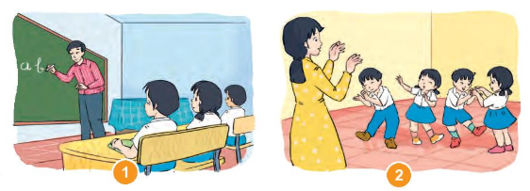
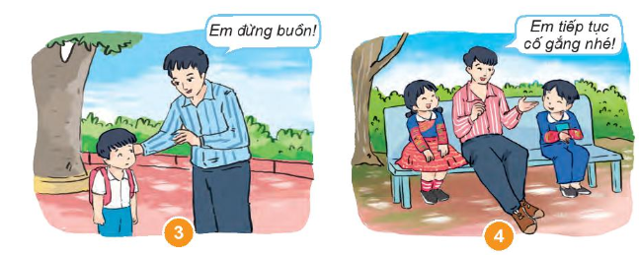

Slide 7

Em hãy kể lại những điều thầy cô đã làm cho em hằng ngày ở lớp, trường.
Kể lại một chuyện em nhớ nhất về thầy, cô giáo.
Thảo luận nhóm 4
Nêu cảm nhận của em về thầy, cô giáo

Slide 8











Slide 9

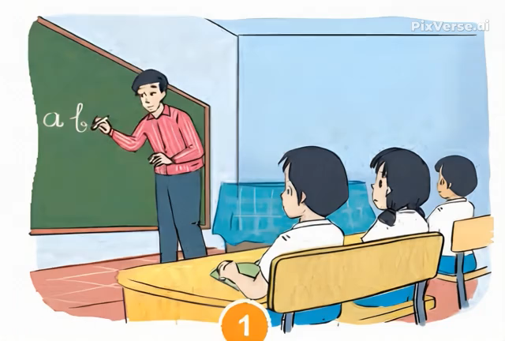
Thầy cô dạy các em học.

Slide 10
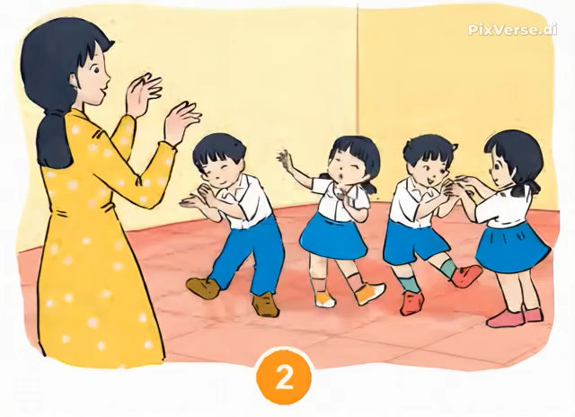
Cô giáo dạy các em múa hát.

Slide 11
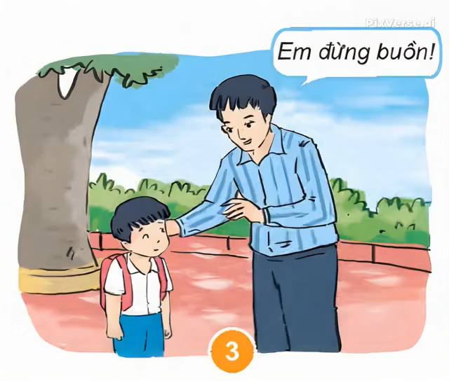
Thầy cô ân cần hỏi han các em khi có chuyện không vui.

Slide 12
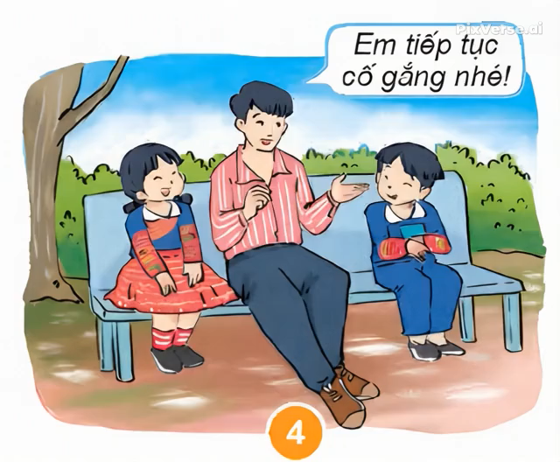
Thầy cô khuyến khích, động viên các em cố gắng học tập, rèn luyện

Slide 13


Hoạt động 2: Thể hiện lòng yêu thương, kính yêu thầy cô.
Notes:
Hương Thảo – Zalo 0972115126

Slide 14


Các em cần làm gì để thể hiện lòng biết ơn, kính yêu thầy cô?
Em đã làm được những điều gì để thể hiện lòng biết ơn, kính yêu thầy cô?

Slide 16
Chăm chỉ học tập, tập trung nghe giảng
Đi học đúng giờ
Việc cần làm để tỏ lòng biết ơn và kính yêu thầy cô
Không nói chuyện, không làm việc riêng
Tích cực tham gia các hoạt động
Làm thiệp, tặng hoa thầy cô

Slide 17


